Slide 1
Proces tworzenia modelu w środowisku OMNeT++ na przykładzie klienta protokołu SIP
sierż. pchor. Krzysztof ŚWIDRAK

Slide 2
Plan prezentacji
Proces tworzenia
OMNeT++ i SIP
I etap procesu
II etap procesu
III etap procesu
Podsumowanie

Slide 3
Proces tworzenia
Trzy etapy:
Zapoznanie z problematyką (środowisko, problem), wysunięcie wstępnych założeń.
Projektowanie i implementacja rozwiązania.
Weryfikacja i wnioskowanie.

Slide 4
I ETAP PIERWSZY

Slide 5

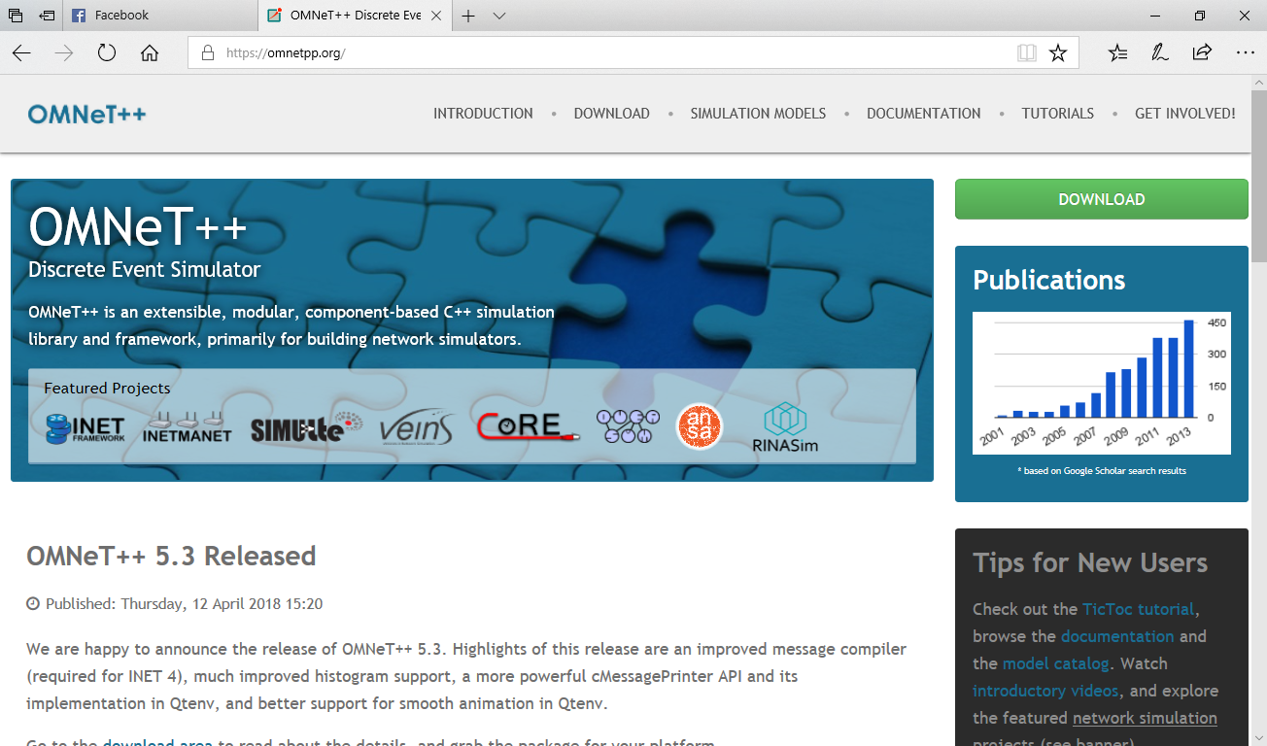

I Środowisko OMNeT++
OMNeT++ symulator zdarzeń dyskretnych

Slide 6
I SIP
SIP (ang. Session Initiation Protocol)- protokół zarządzania sesją multimedialną w sieciach komputerowych.

Slide 7
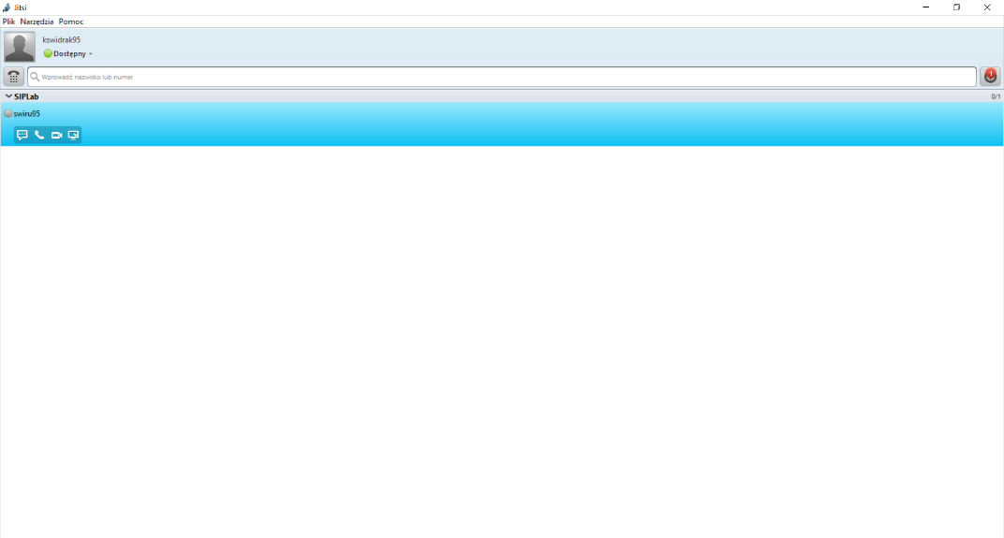


I Praktyka czyni mistrza
Klienci SIP (Jitsi)
Mały LAN
Sniffer

Slide 8
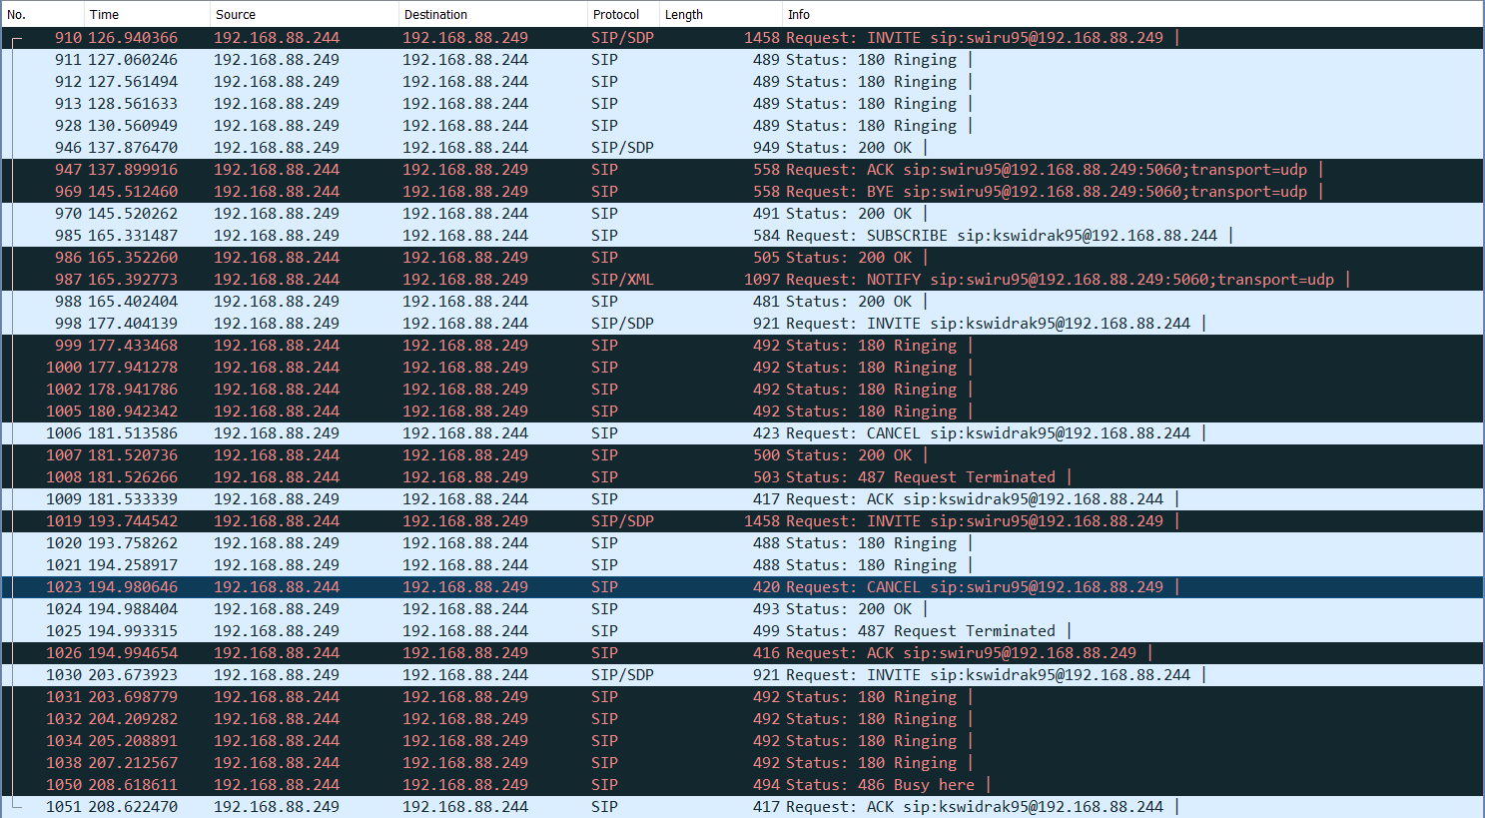
I Co złapał Rekin?

Slide 9
I Protokół
Podstawowa Sesja
Klient?
Tak!
Klient!!??
Tak?!
Serwer!!??
Tak!!?

Slide 10
I Założenia
Realizacja podstawowego połączenia SIP
Brak strumieniowania RTP lub innych
Ograniczony zbiór ŻĄDAŃ i ODPOWIEDZI
Brak serwerów Proxy SIP
Protokół SDP w SIP
I inne…

Slide 11
II ETAP DRUGI

Slide 12
II Projektowanie
Uproszczone maszyny stanów

Slide 13
II Struktura klienta

Slide 14
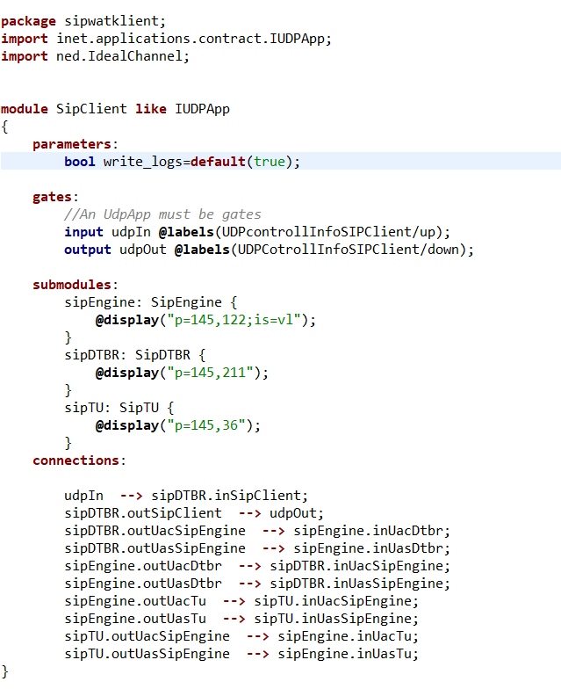
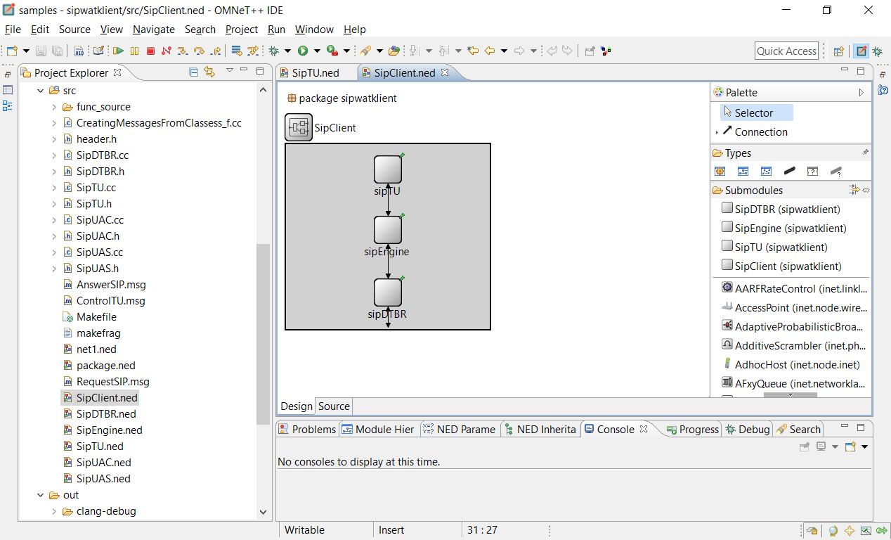
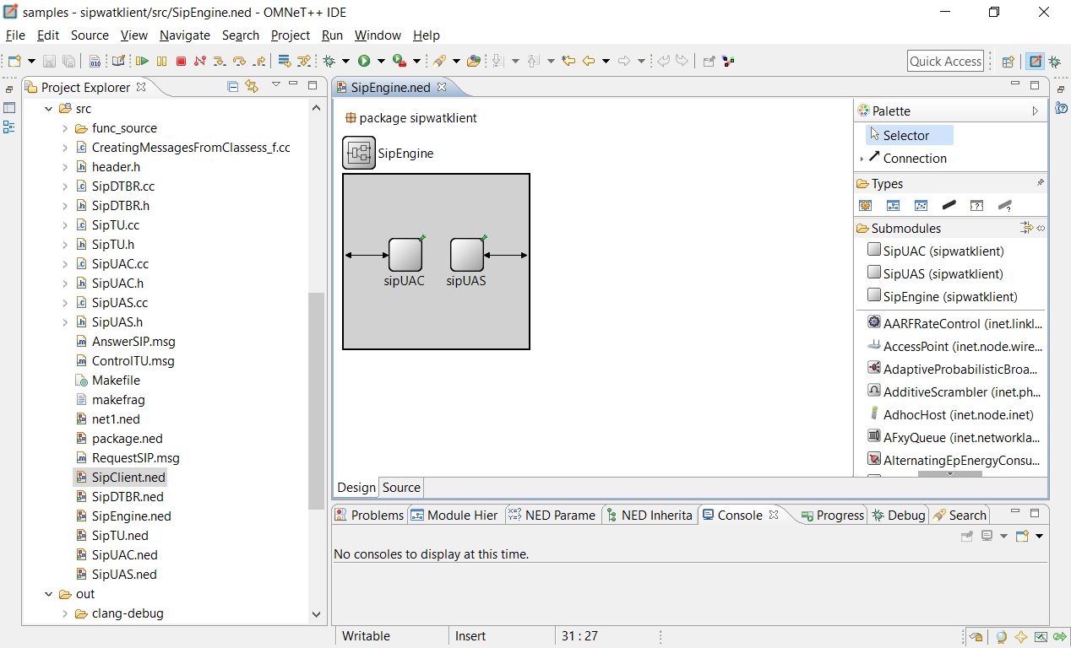
II Struktura w NED

Slide 15
II Funkcjonalność

Slide 16
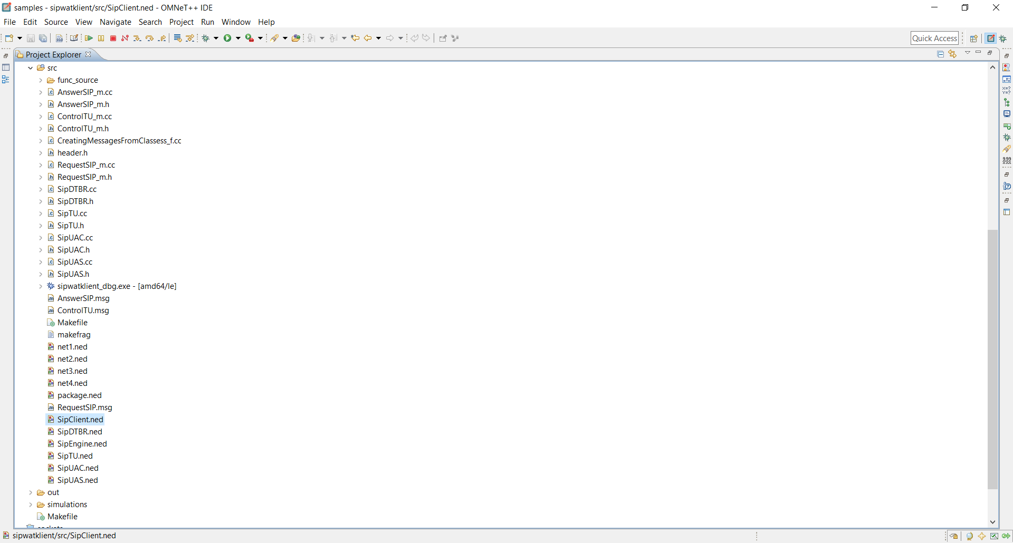
II Funkcjonalność

Slide 17
III ETAP TRZECI

Slide 18
III Weryfikacja
Scenariusze:
Reakcja na błędnie podane parametry,
Funkcjonalność SIP
Reakcja na błędne wiadomości
Retransmisje
Łącznie 25 scenariuszy, kilka wielowariantowych, co daje całkowitą liczbę 35.

Slide 19
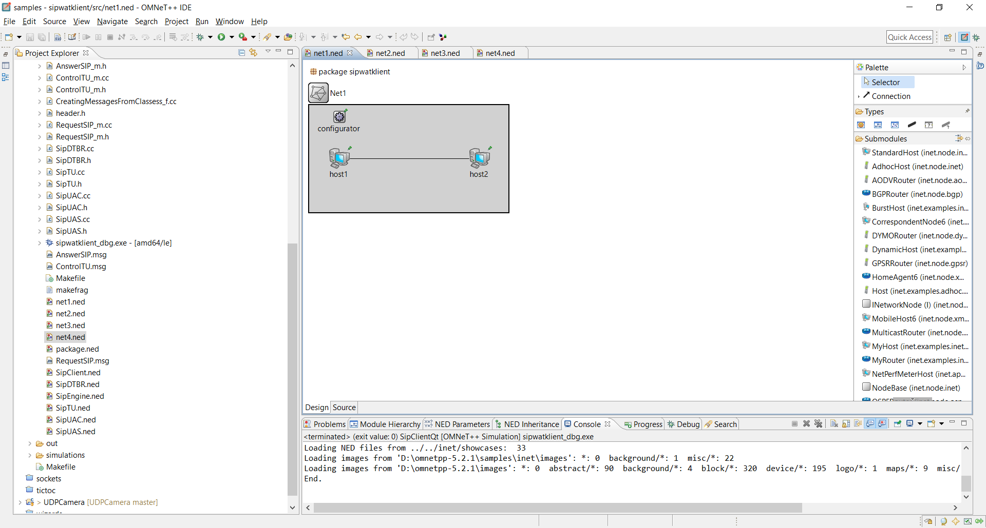
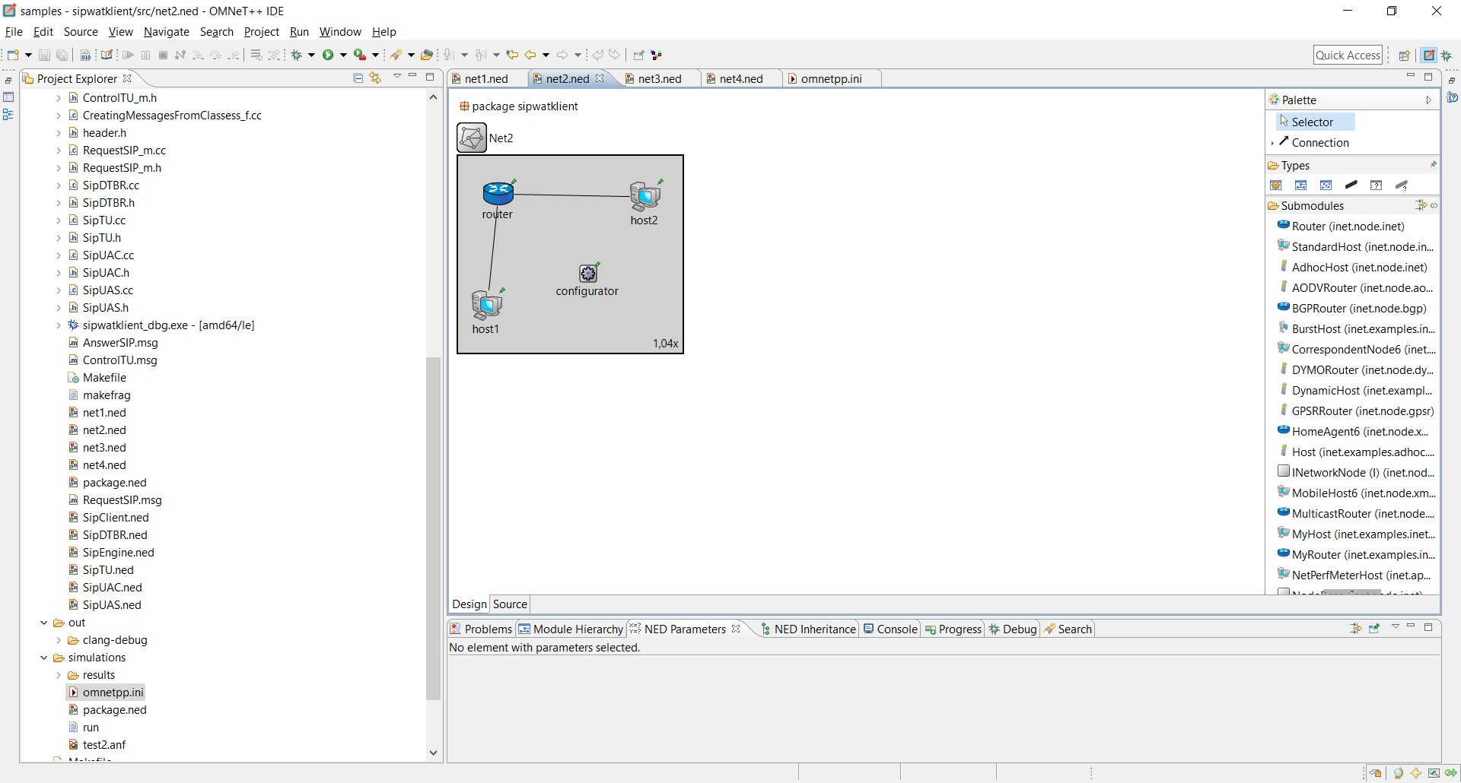
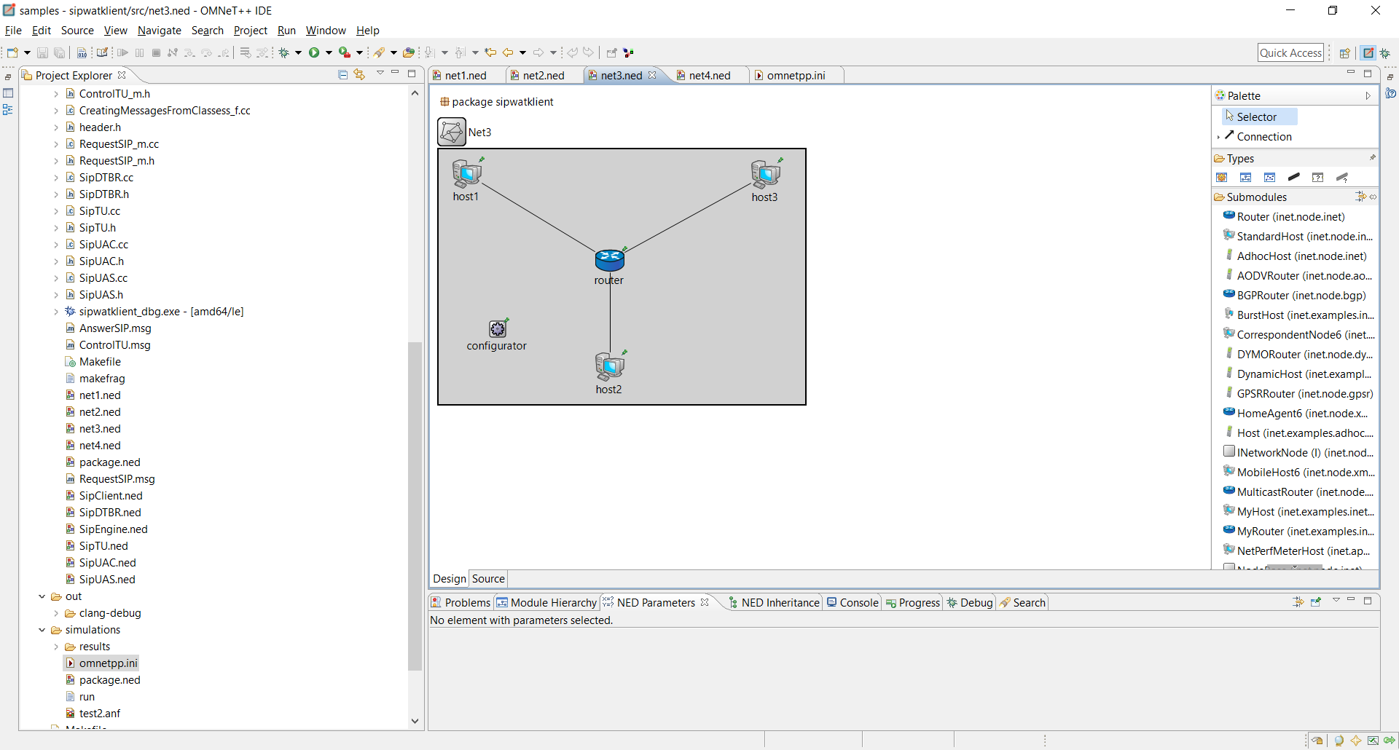
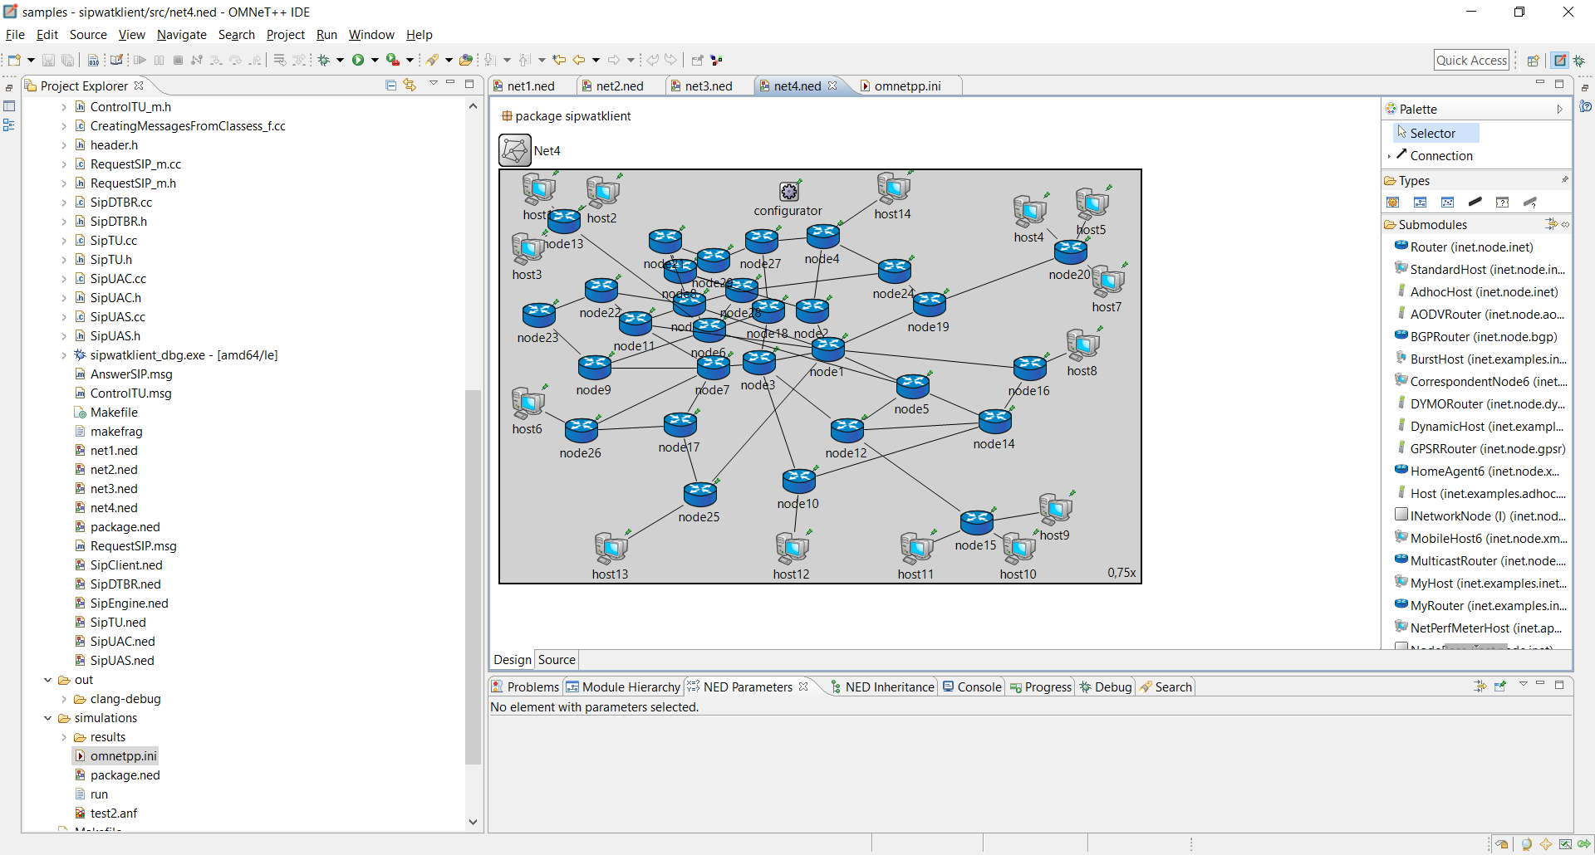
III Topologie Sieci

Slide 20
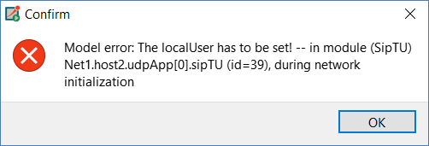
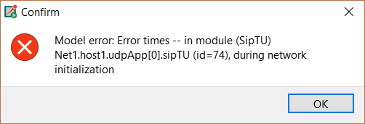
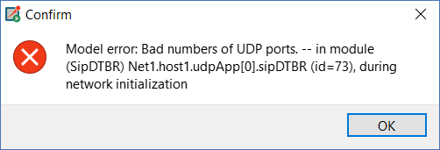
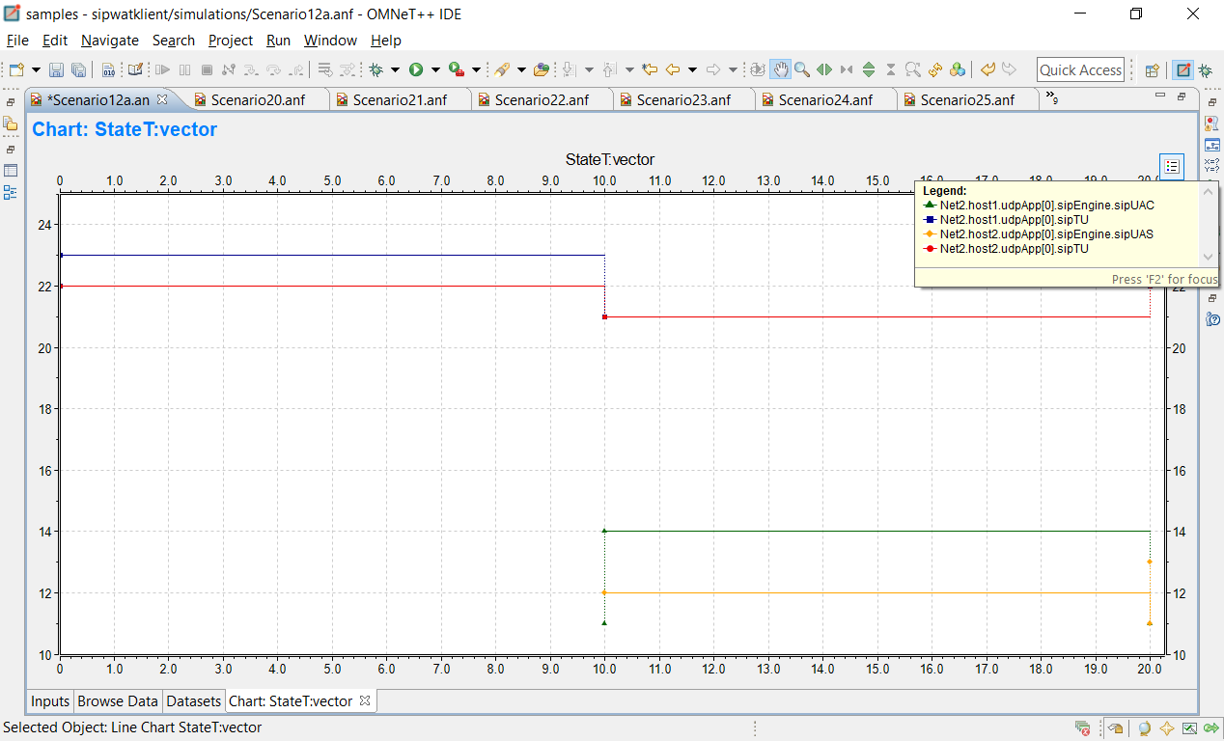
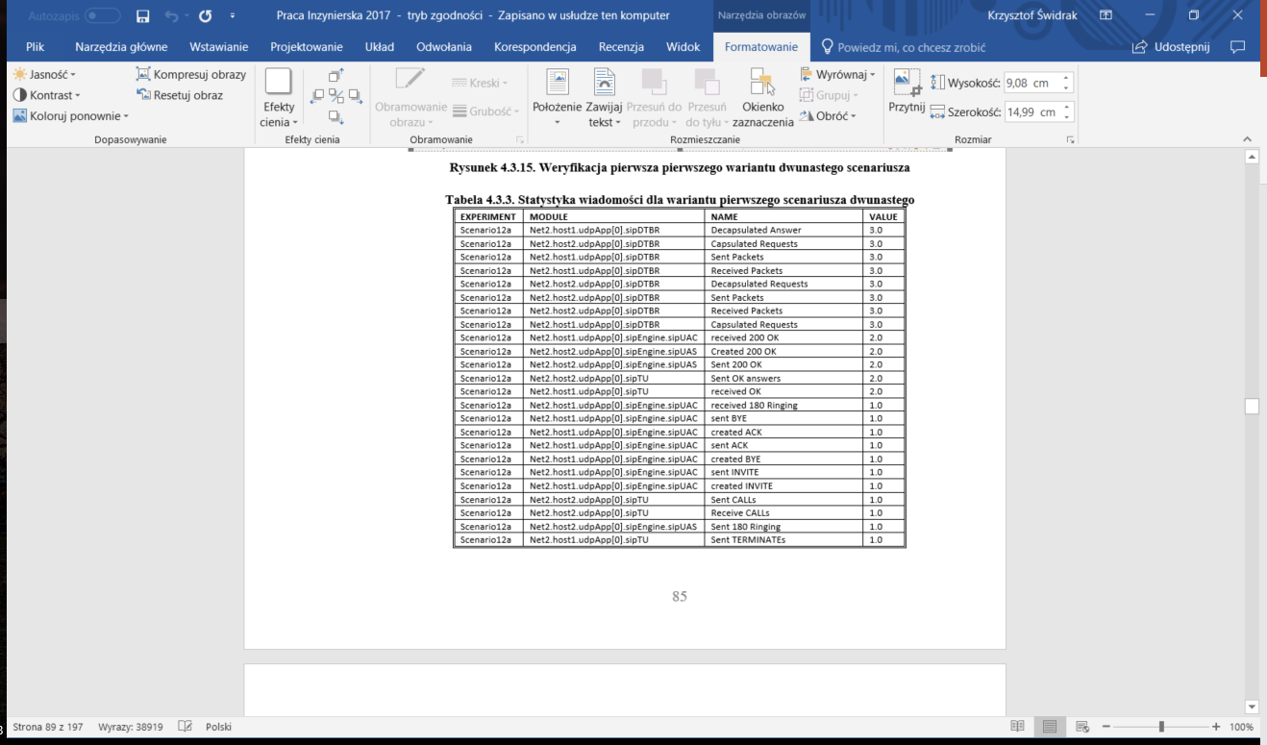
III Wyniki
Komunikaty:
Wykresy danych, zebrane skalary:

Slide 21
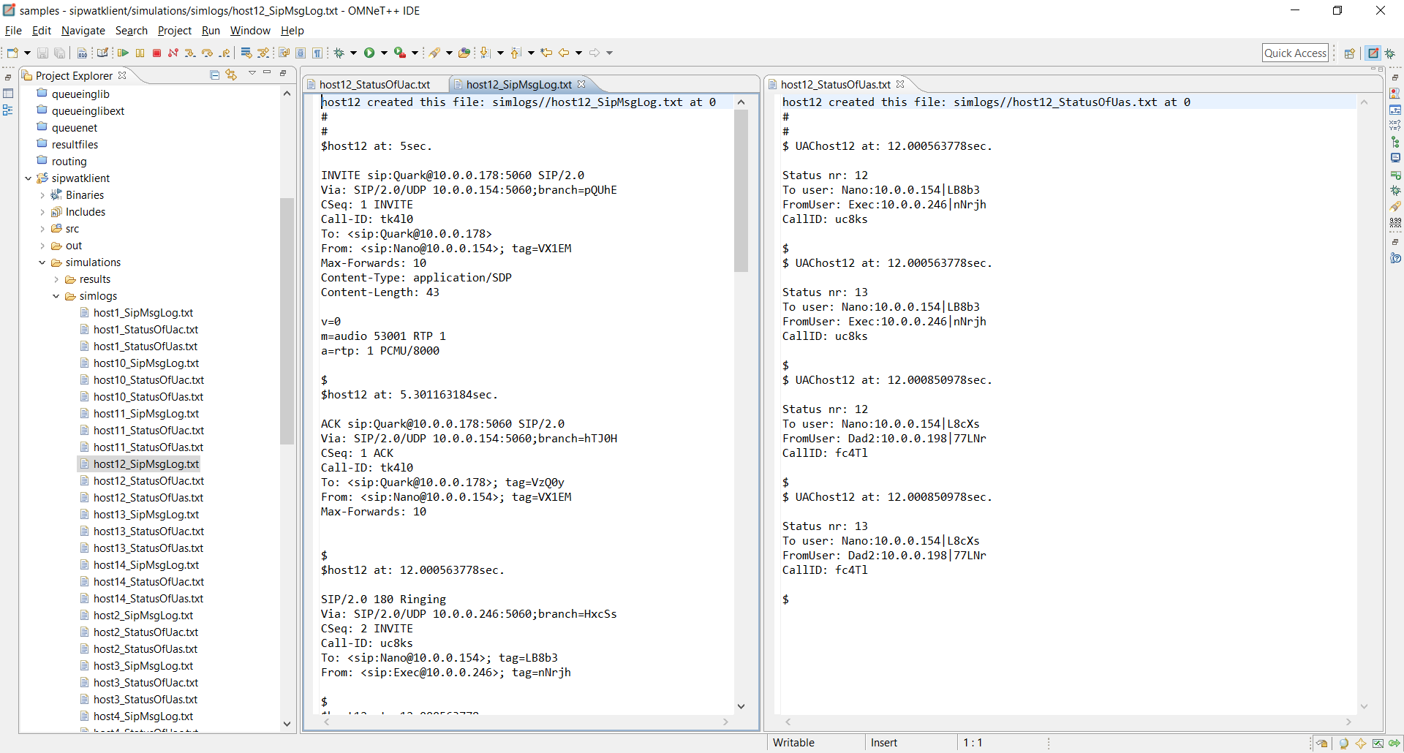
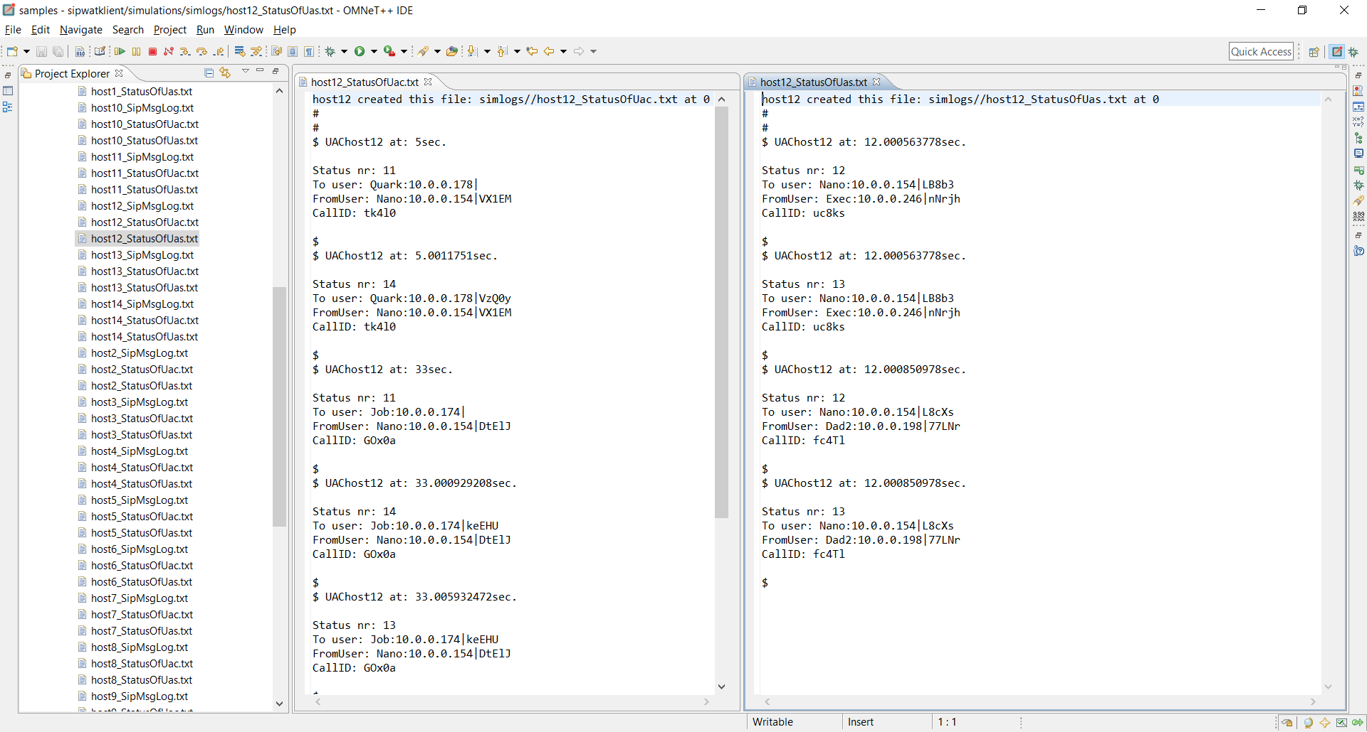
III Wyniki
Logi wiadomości i stanów:

Slide 22
Podsumowanie
25/25 (32/32) scenariusze zakończone powodzeniem
Model funkcjonalny odporny na błędy prowadzącego badania
Wiadomości wiernie odwzorowują rzeczywiste wiadomości SIP
Uproszczone maszyny stanów i funkcje SIP zapewniające prawidłowe nawiązywanie sesji SIP
Możliwość wykorzystania projektu do stworzenia komunikatora SIP
Możliwy rozwój projektu (serwery, RTP, dodatkowe opcje…)

Slide 23
DZIĘKUJĘ ZA UWAGĘ
sierż. pchor. Krzysztof ŚWIDRAK (Wojskowa Akademia Techniczna)
*Artykuł oraz prezentacja w oparciu o pracę dyplomową „Opracowanie modelu klienta SIP dla środowiska OMNeT++” pod opieką pana dr. mjr. inż. Jerzego Dołowskiego

